Slide 1
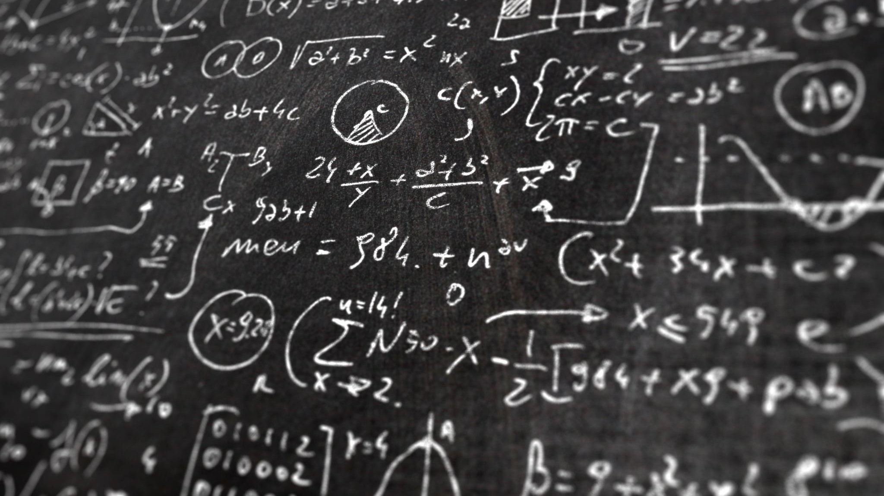

Haute Voltige
Projet Modélisation Mathématique
Clément Dilly
Guillaume Dumas
Jérémy Grelaud
Julien Hassoun
Amaury Rossignol
Examinateur : Daniel Gutkin

Slide 2
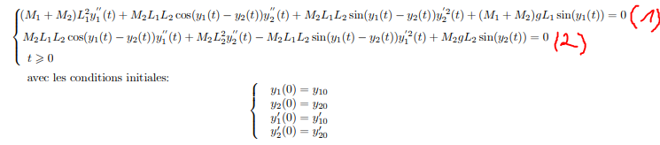
I) Transformation en un système de 4 équations différentielles du 1er ordre
Système de 2 équations différentielles du second ordre :

Slide 3


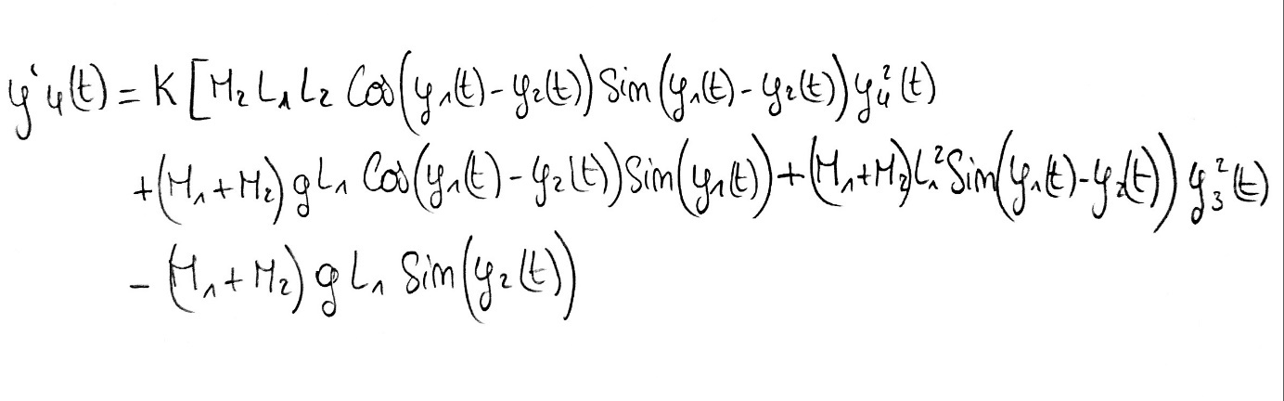
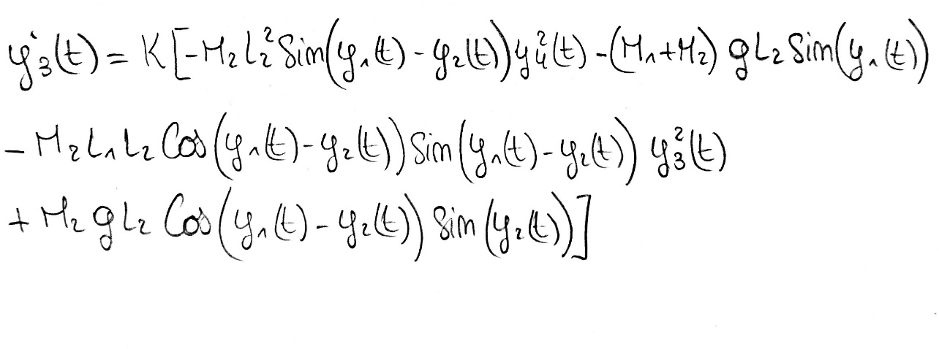
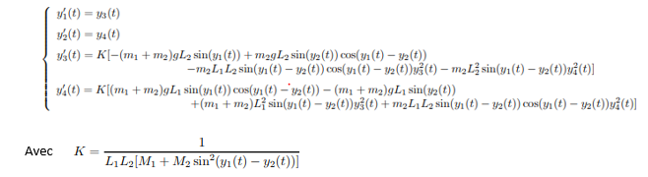
Détermination de y’3(t) :
Détermination de y’4(t) :
Après simplifications on obtient :
Après simplifications on obtient :
Finalement on obtient le système suivant :

Slide 4
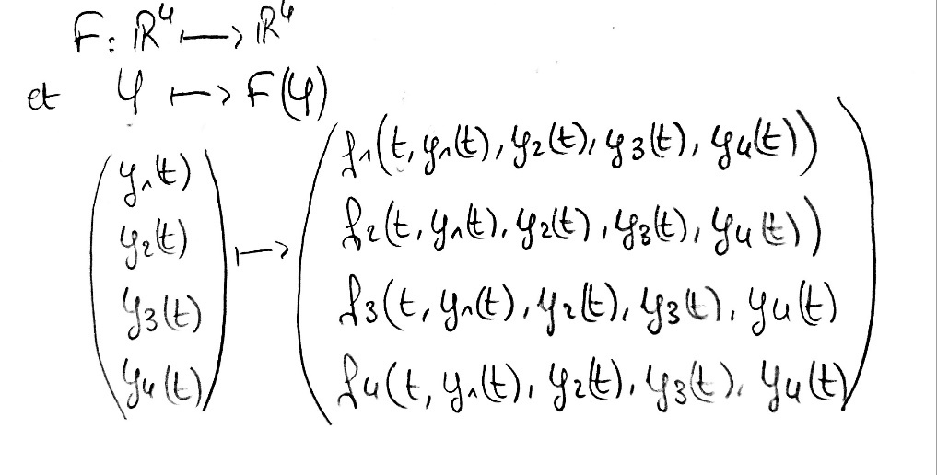
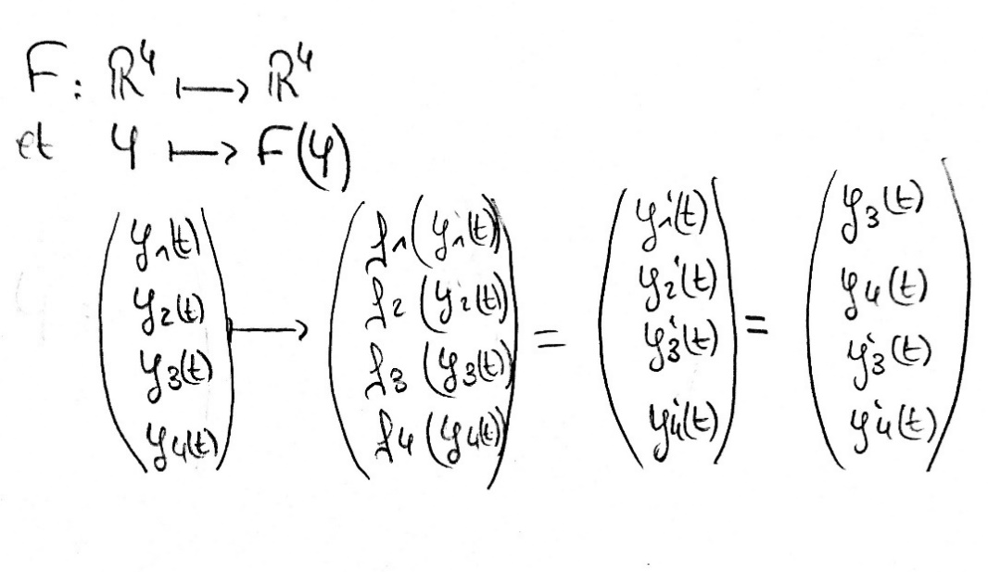
II) Expression du système différentiel selon les 4 schémas (explicites)
Avant d’exprimer les schémas explicites du système différentiel, rappelons tout d’abord la définition de l’application F :

Slide 5

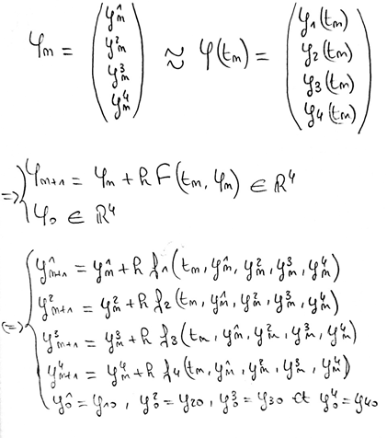
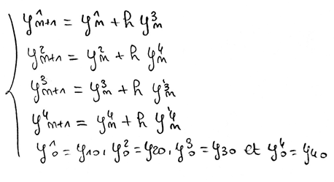
a. Euler
On obtient donc :

Slide 6
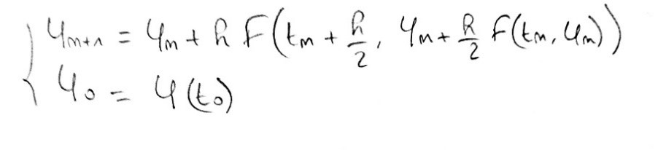
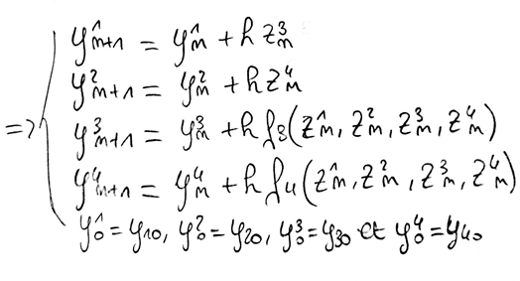
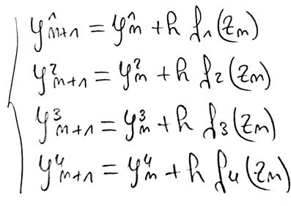
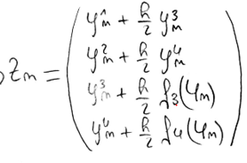
b. Point milieu (ou Euler amélioré)
On obtient donc :
Avec

Slide 7
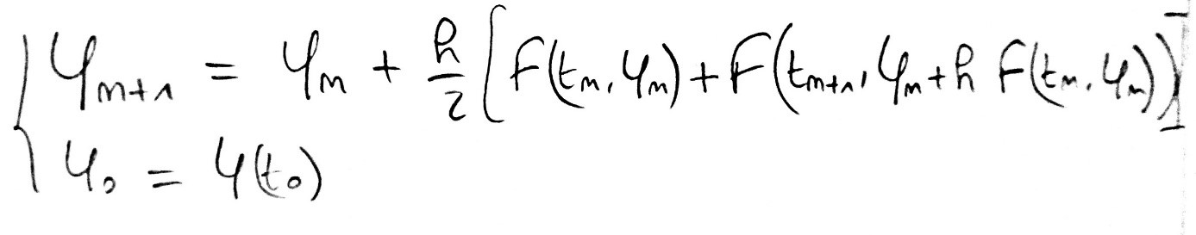
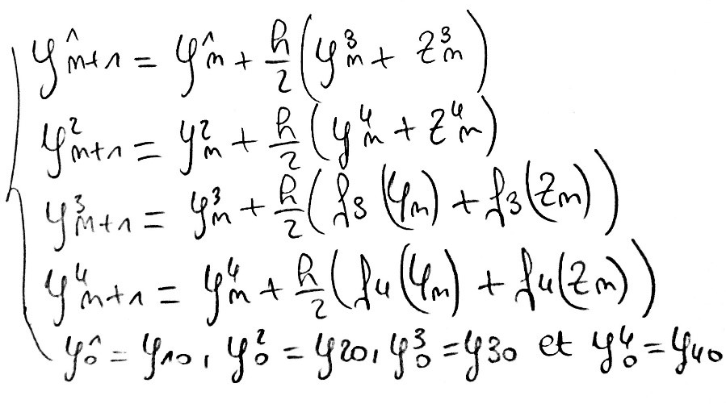
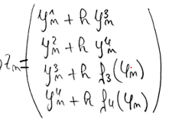
c. Heun (ou trapèze amélioré)
On obtient donc :
Avec

Slide 8
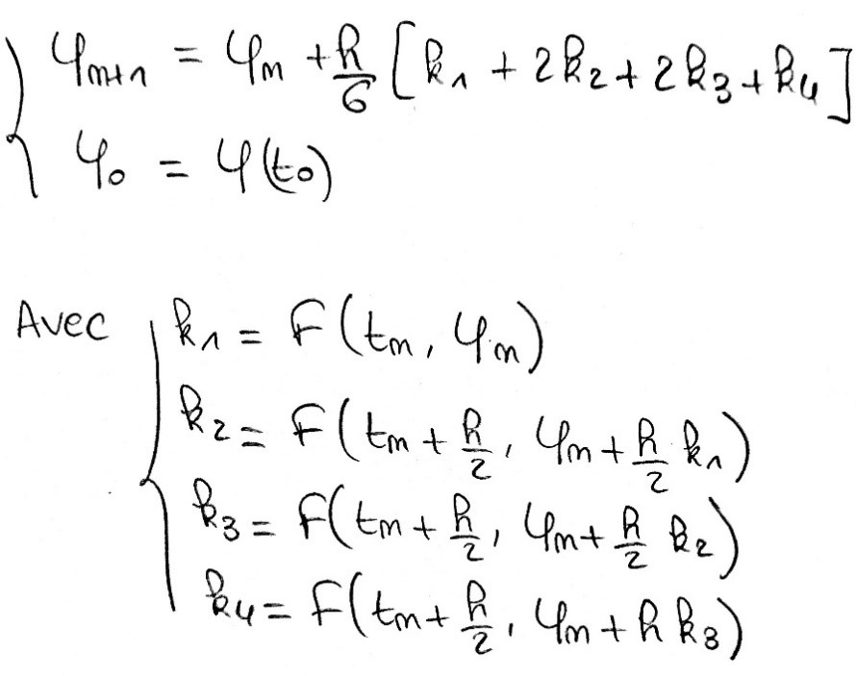
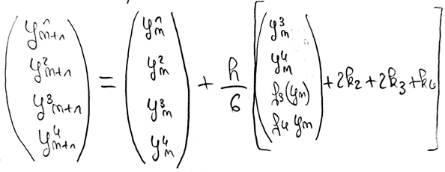
d. RK4
On obtient donc :

Slide 9
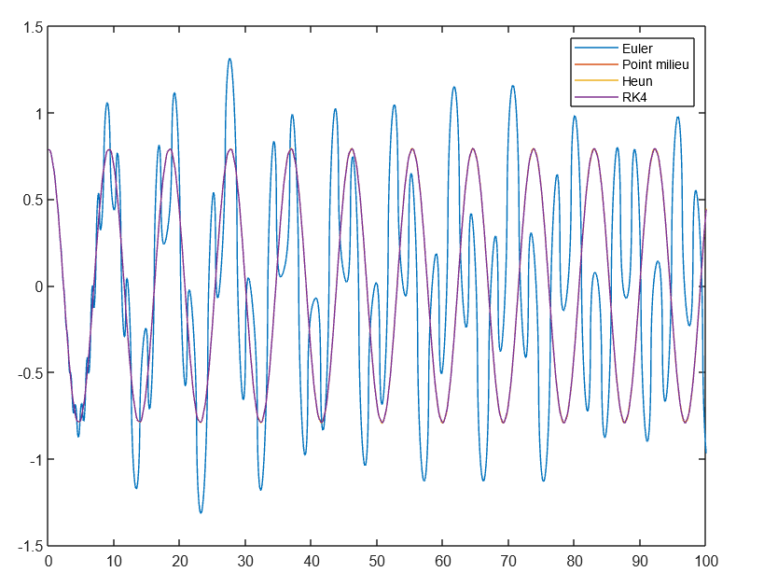
III) Simulation de la position angulaire en fonction du temps
Soit y2 la position angulaire par rapport à l’axe y en fonction du temps t de la masse M2.
Pour la suite, nous allons fixer les valeurs suivantes : M1=1kg; L1=L2=1m; g=1 m/s²
M2=60kg, T=100s, N=10000,
y1(0) = y2(0) = 45°, y3(0) = y4(0) = 0

Slide 10
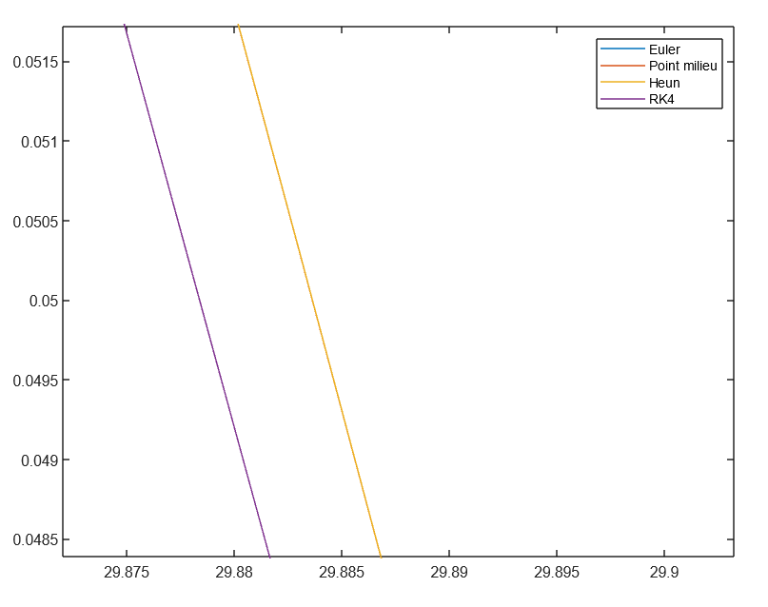
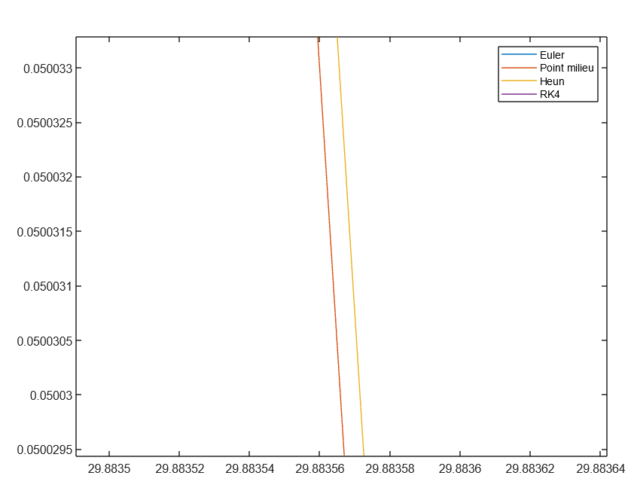
Zoom sur les courbes précédentes

Slide 11
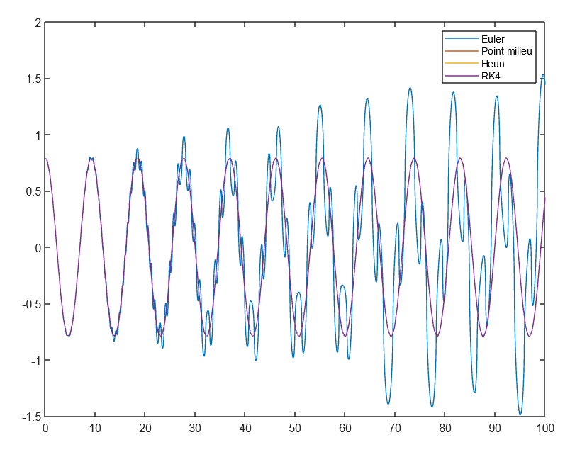
Même conditions de simulation mais avec un N 4 fois supérieur (N=40000)
Pour Euler, erreur plus loin dans le temps mais plus importante.
-> Cela s’explique par la méthode d’estimation avec seulement la pente d’une tangente.
Pas de changement pour les autres méthodes car déjà plus précises du fait de l’estimation de plusieurs pentes de tangente limitant ainsi les erreurs.

Slide 12
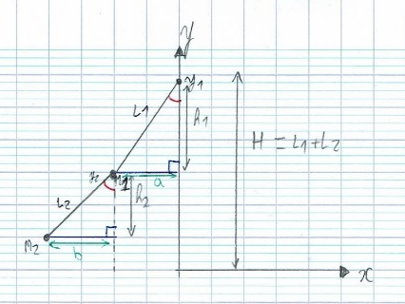

IV) Modélisation de la position de M2
À t fixé :
x = a + b
y = H – (h1 + h2) avec H = L1 + L2
On a :
a = L1 sin(y1)
b = L2 sin(y2)
h1 = L1 cos(y1)
h2 = L2 cos(y2)
Ainsi :
x = L1 sin(y1) + L2 sin(y2)
y = (L1+L2) – ( L1 cos(y1) + L2 cos(y2) )

Slide 13
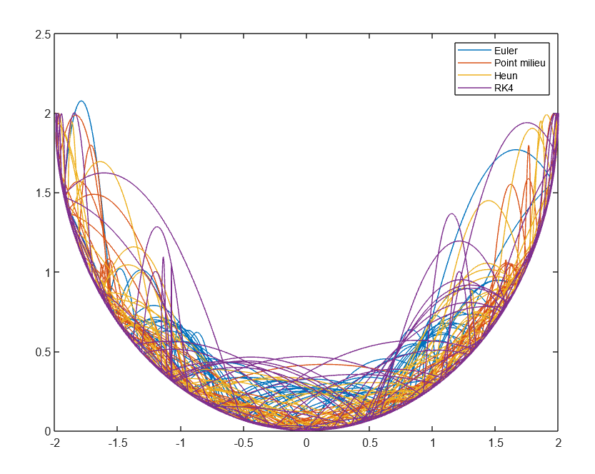
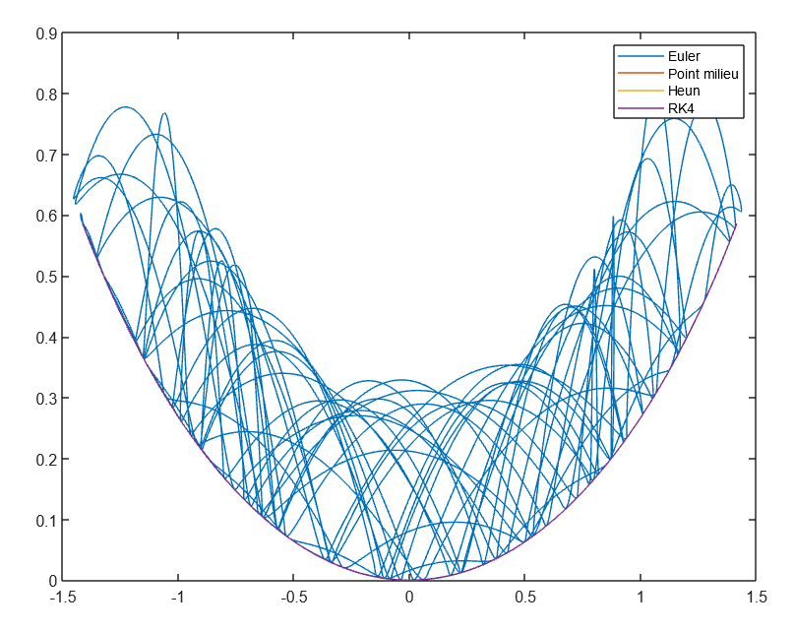
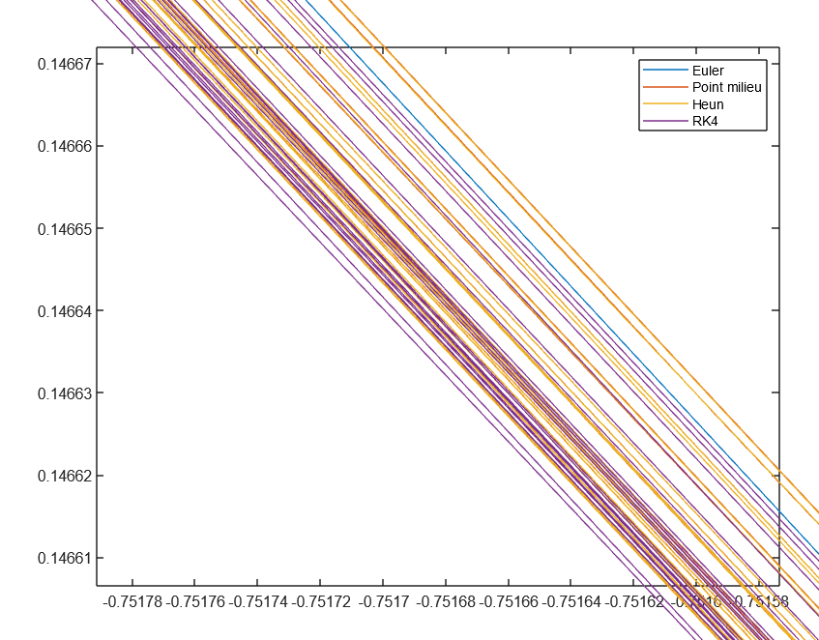
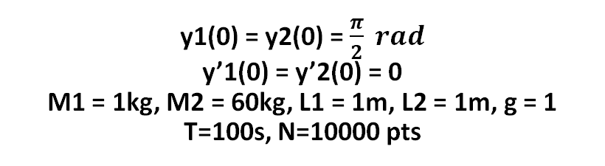
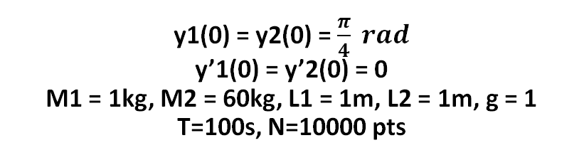
y1(0) = y2(0) = $\frac{π}{2} rad$ y’1(0) = y’2(0) = 0 M1 = 1kg, M2 = 60kg, L1 = 1m, L2 = 1m, g = 1 T=100s, N=10000 pts
y1(0) = y2(0) = $\frac{π}{4} rad$ y’1(0) = y’2(0) = 0 M1 = 1kg, M2 = 60kg, L1 = 1m, L2 = 1m, g = 1 T=100s, N=10000 pts

Slide 14
y1(0) = y2(0) = $\frac{π}{2} rad$ y’1(0) = y’2(0) = 0 M1 = 1kg, M2 = 60kg, L1 = 1m, L2 = 1m, g = 1 T=100s, N=10000 pts
y1(0) = y2(0) = $\frac{π}{4} rad$ y’1(0) = y’2(0) = 0 M1 = 1kg, M2 = 60kg, L1 = 1m, L2 = 1m, g = 1 T=100s, N=10000 pts

Slide 15

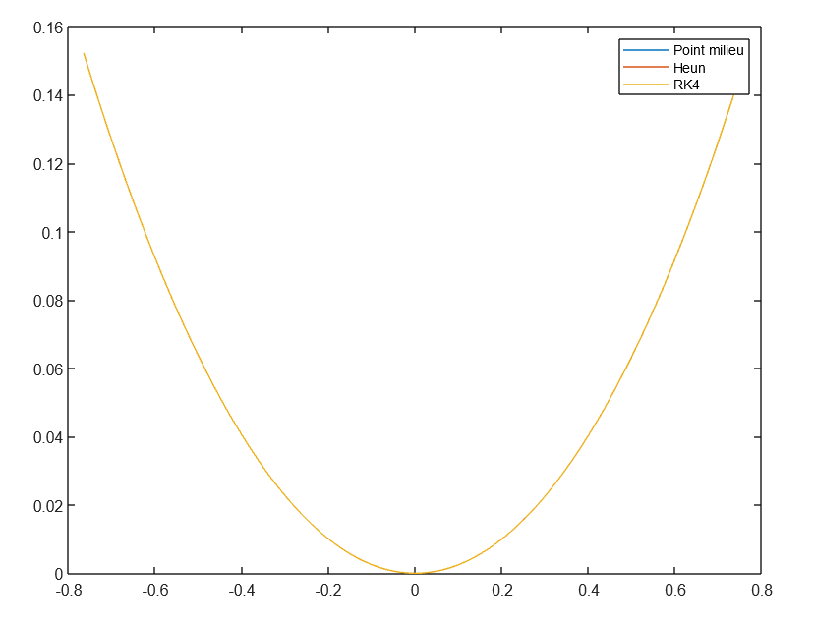



V) Sensibilité aux conditions initiales
y1(0) = $\frac{π}{8} rad$, y2(0) = $\frac{π}{8 }rad$, y’1(0)=0, y’2(0)=0
y1(0) = $\frac{π}{4 }rad$, y2(0) = $\frac{π}{4 }rad$, y’1(0)=0, y’2(0)=0
Fixés
M1 = 1kg, M2 = 60kg
L1 = 1m, L2 = 1m, g = 1
T = 100 s et N = 10 000
y1(0) = $\frac{π}{3} rad$, y2(0) = $\frac{π}{3} rad$, y’1(0)=0, y’2(0)=0
y1(0) = 75°, y2(0) = 75°, y’1(0)=0, y’2(0)=0

Slide 16
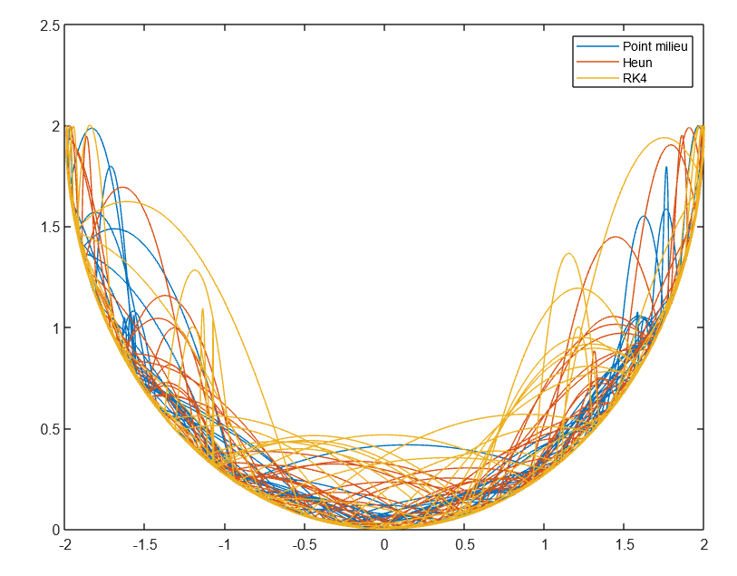
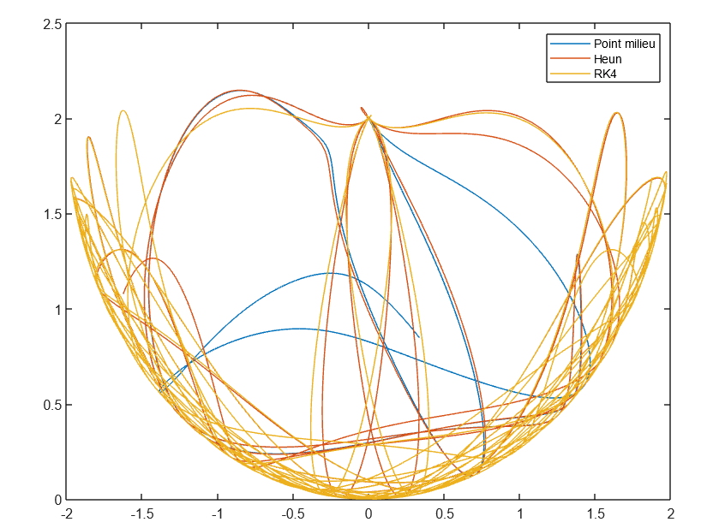
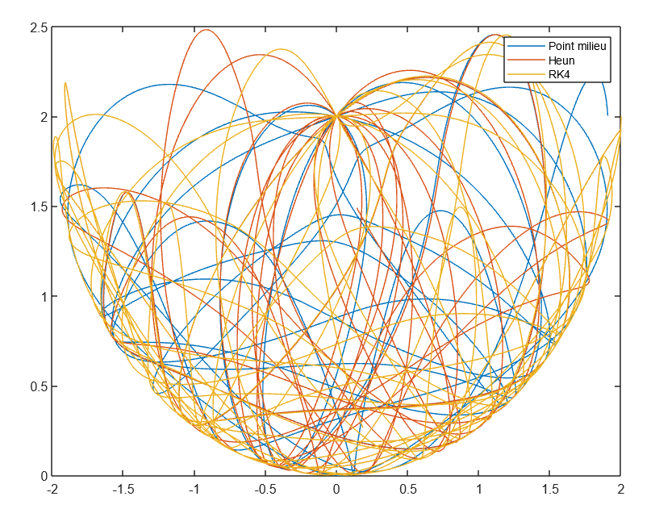


y1(0) = $\frac{π}{2 }rad$, y2(0) = $\frac{π}{2 }rad$, y’1(0)=0, y’2(0)=0
y1(0)=y2(0)=1.4 rad (≈80°) et M2=1kg
V) Sensibilité aux conditions initiales
Fixés
M1 = 1kg, M2 = 60kg
L1 = 1m, L2 = 1m, g = 1
T = 100 s et N = 10 000
y1(0)=$\frac{π}{2 }$rad y2(0)=$\frac{π}{2 }$rad et M2=1kg

Slide 17
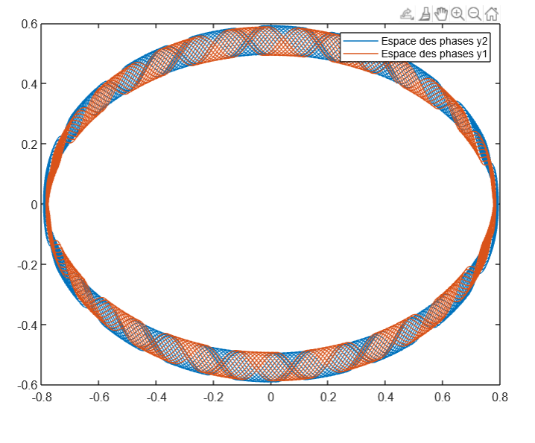
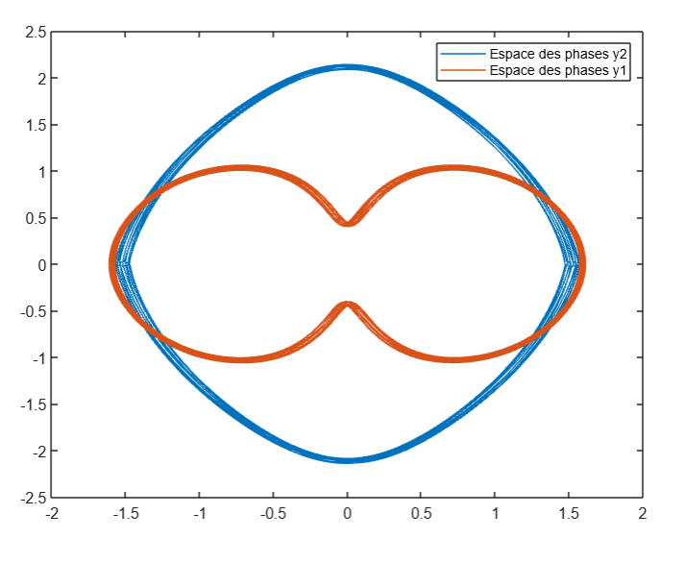
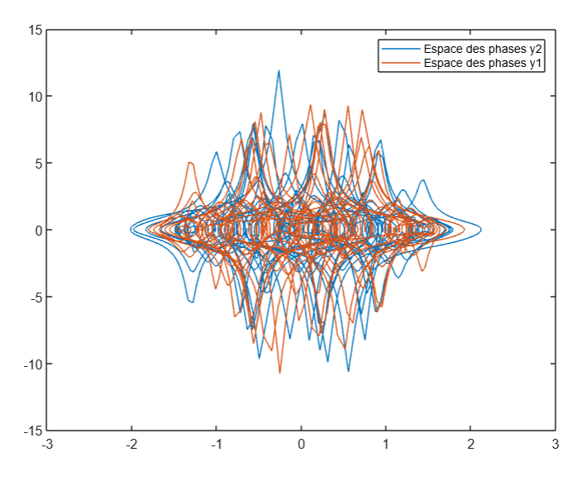
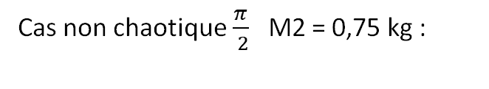

Parenthèse sur l’espace des phases
Cas non chaotique $\frac{π}{ 4}$ M2 = 60kg :
Cas non chaotique $\frac{π}{ 2}$ M2 = 0,75 kg :
Trajectoire pseudo-circulaire dans un cas où le mouvement du pendule est périodique, sinusoïdal
Cas chaotique $\frac{π}{ 2}$ M2 = 60 kg :
L’espace des phases permet de détecter un mouvement périodique et un mouvement chaotique plus distinctement que la trajectoire de M2.

Slide 18
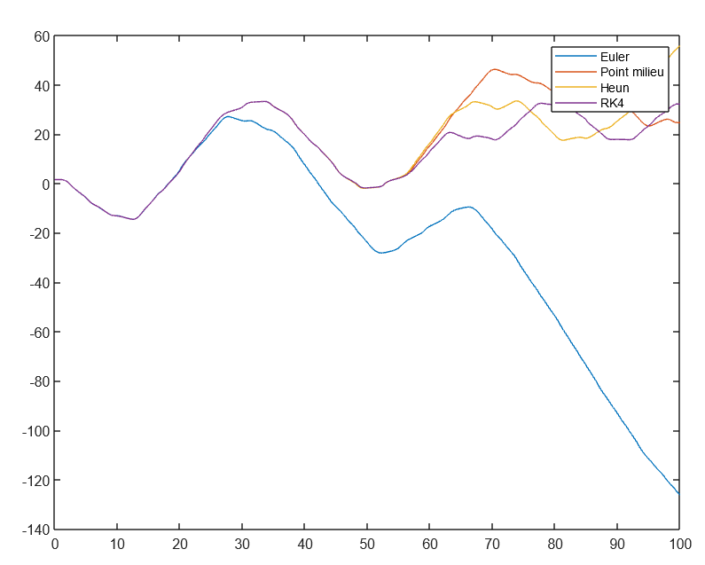
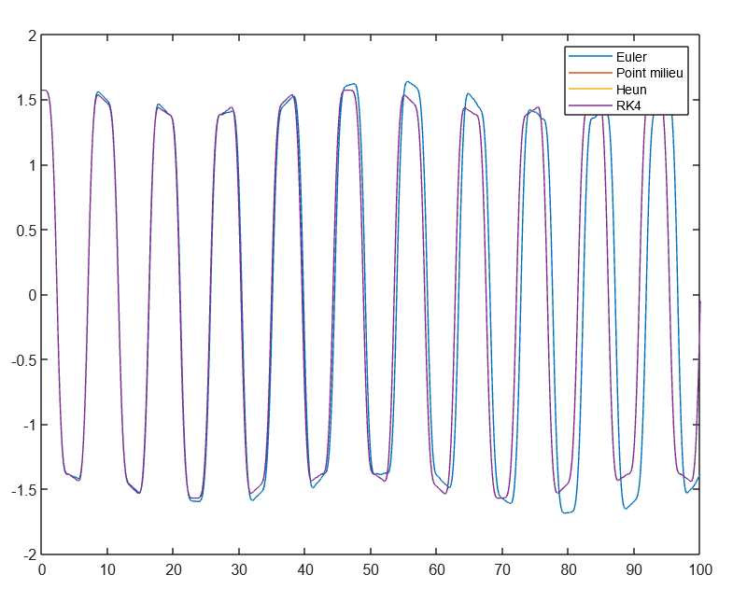
VI) Problème des trapézistes
Pour cette question, nous partons avec les conditions initiales : y1(0) = y2(0) = 𝝅/𝟐, M1 = 1kg,
L2 = L1 = 1m et g = 1. Nous cherchons donc la valeur de M2 afin d’obtenir un système quasi-périodique.
Exemple pour M2=0,1 kg : (position angulaire y2 en fonction du temps)
Exemple pour M2=0,8 kg : (position angulaire y2 en fonction du temps)

Slide 19
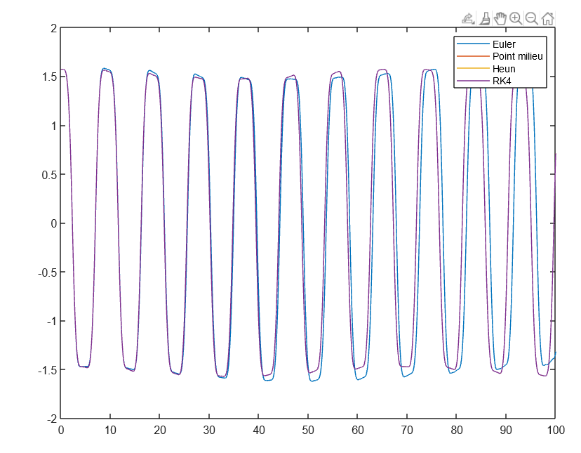
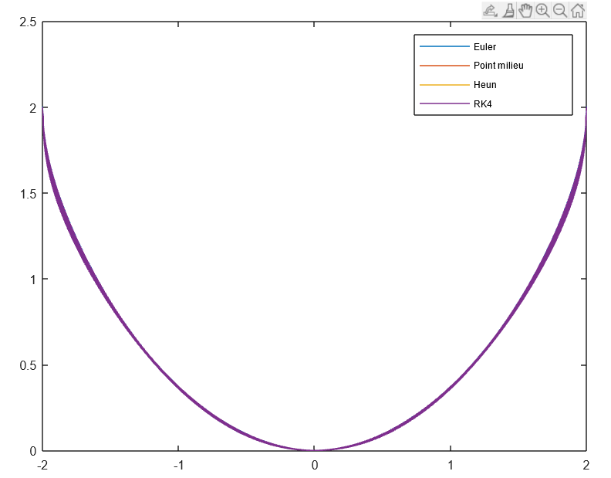
Exemple pour M2=0,75 kg : (position angulaire y2 en fonction du temps)
Dans le cas d’un système périodique nous obtenons la trajectoire suivante pour M2 :

Slide 20

Conclusion
La simulation d’un mouvement chaotique dépend en grande partie :
Des conditions initiales
De la méthode d’approximation
Nous pouvons obtenir un mouvement stable avec un rapport de M2=3/4 M1 et des conditions initiales particulières
0 = 0

